Slide 1

A villamosenergia-ellátás fejlődése
Dr. Stróbl Alajos
Különös tekintettel a hazai és a nemzetközi forrásoldali (erőműves) és piaci alakulásra
ETE – Debreceni Csoport
Debrecen, 2015. október 15. 11:15 → 12:15
60 perc alatt 60 ábra

Slide 2
A villamosenergia-ellátás fizikája
rendszerirányító
igényel szállít előállít
hálózat
erőmű
fogyasztó elosztói átviteli termelői
engedélyes
engedélyes
engedélyes
fogyaszt eloszt átvisz termel
hasznos
E
primer
F
energia
energia

Slide 3
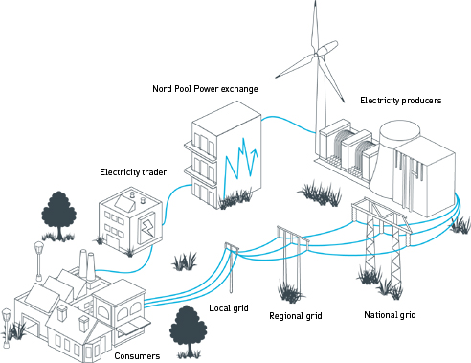
A villamosenergia-piac két oldala
Kereskedelmi
oldal
Nord Pool áramtőzsde
erőművek
áramkereskedők
helyi területi országos
hálózat
hálózat
hálózat
Fizikai oldal
fogyasztók
Forrás: http://www.svk.se/Start/English/Energy-Market/Electricity/

Slide 4
Régi energiagazdálkodástól az újabbig
A r é g i v i l á g
A z ú j v i l á g
tengeri szélerőművek
nagyerőművek
nagyerőművek
400 kV
400 kV
szárazföldi szélerőművek
110 kV
110 kV
napelemek, kapcsolt termelés
nagyfogyasztók
20 kV
20 kV
napelemek, kapcsolt termelés
kisipari fogyasztók
0,4 kV
0,4 kV
napelemek
háztartások
háztartások
Forrás: Energiewirtschaftliche Tagesfragen, 64. k. 11. sz. 2014. p. 79.

Slide 5
A villamosenergia-piac két folyamata
A tevékenységek szétválasztása a feladat.
Áruértékesítés
tüzelőanyag-vásárlás
villannyá alakítás
átvitel és elosztás
kereskedés
Beszerzés
Termelés
Szállítás
Értékesítés
piac
piac
monopólium
piac
Szolgáltatás
informálások
számlázás
kiszolgálás
„szerviz”
Információ
technika
Elszámolás
Ügyfél-
szolgálat
Hálózati
szolgáltatás
piac
piac
piac
piac
CRM = Customer Relationship Management (Vevőkapcsolat-irányítás)
A két piaci értéklánc együttes szervezése a feladat.

Slide 6
Az egyensúlyt tartani kell, mert a villamos energia nem tárolható,
frekvencia, Hz
fogyasztás
termelés
Δf
fogyasztók bekapcsolása
szabályozás
kW
kW
termelői kiesés
fogyasztók kikapcsolása
a tárolt energia tompító hatása
terhelés
teljesítmény

Slide 7
A villamos frekvencia szabályozása, primer szabályozás
dinamikus frekvencia-eltérés, Δf_{d}
kvázistacioner frekvencia-eltérés, Δf_{q}
hálózat frekvenciája, f, Hz
A fogyasztás is függ a frekvenciától.
maximum 30 s
idő, t, s
termelőegység (forrás) kiesése
Primer szabályozással új egyensúly új frekvencián

Slide 8
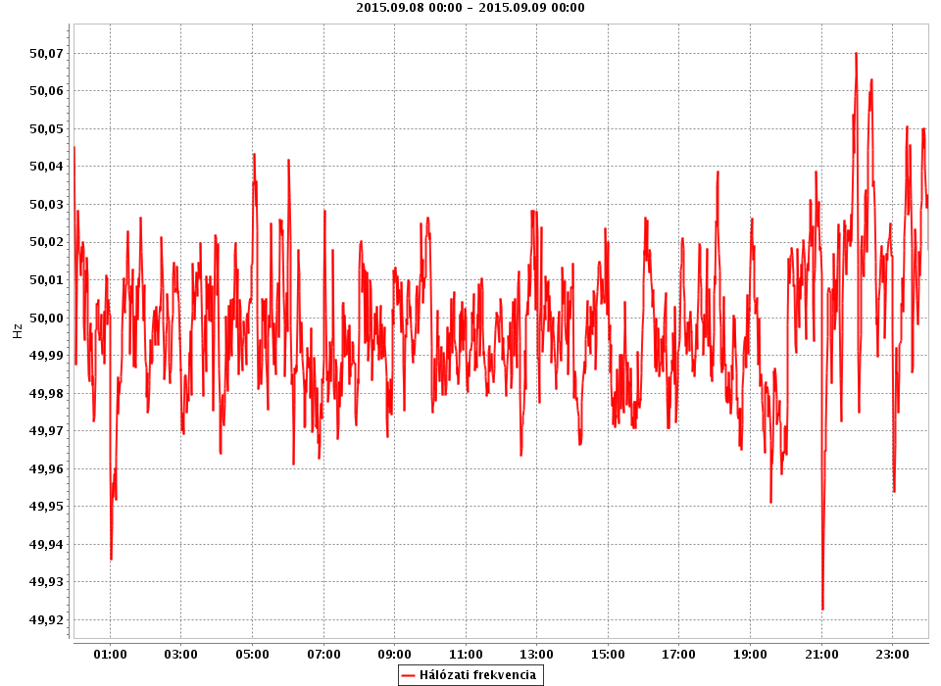
Példa a frekvencia változására
hálózati frekvencia, Hz
2015. szeptember 8.
idő, óra

Slide 9
A villamos teljesítményszabályozás, szekunder szabályozás
50,050
új, előírt frekvencia
hálózat frekvenciája, f, Hz
névleges frekvencia
50,000
eredeti frekvencia
49,950
maximum 300 s
idő, t, s
termelőegység (forrás) kiesése
Szekunder szabályozással egyensúly az előírt frekvencián

Slide 10
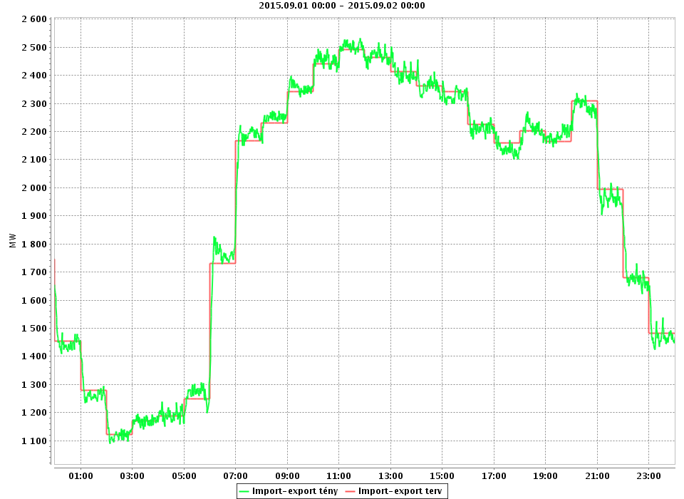
Példa a csereteljesítmény változására
Napi importszaldó, 2015.09.01. Kedd
MW
import-export terv (előírt érték) import-export tény (valós érték)
A szomszédos szabályozási zónákkal előzetesen megállapodott csereteljesítményt kell beállítani.
A szomszédos szabályozási zónákkal előzetesen megállapodott csereteljesítményt kell beállítani.
idő, óra

Slide 11
Az egész szinkronzóna szabályozási rendszerének felépítése
helyesbítés
rendszer-
frekvencia
visszacsatolás
határ
eltérés
primer
szabályozás
hatás
jelzés
szekunder
szabályozás
hatás
tercier
szabályozás
jelzés
perces tartalék
igénybevétele
(vezérlés)
eltérés
idő-
beállítás

Slide 12
A szabályozás időbeni folyamata
szekunder
szabályozás
primer
szabályozás
órás tartalék
a mérlegkör-felelősök tartalékai
a TSO szabályozása
tehetetlenség
perces
tartalék
0 30 s 5 min 15 min 60 min idő
zavarás
VDN-Jahresbericht 2002

Slide 13
A három szabályozás német jellemzői
 | Primer szabályozás | Szekunder szabályozás | Perces tartalék
Aktiválás | teljesen automatikus | automatikus | elektronikusan lépésekben automatizálva
Aktiválási idő | < 30 s | < 5 min | < 15 min
Fenntartási idő | 15 percig | 1 óráig | 4 óráig
Legkisebb kínálat | 1 MW | 5 MW | 5 MW
Kiírási időközök | hetente | hetente | naponta
Ajánlatok beadási határideje | előző hét, kedd 15 óráig | előző hét, szerda 15 óráig | előző nap 10 óráig (munkanapokon)
Termékek | 1 termék (pozitív és negatív, szimmetrikus) | 4 termék (fő- és mellékidő, pozitív és negatív) | 12 termék (napi négyóránként, pozitív és negatív)
Forrás: Energiewirtschaftliche Tagesfragen, 64. k. 4. sz. 2014. p.13-17.

Slide 14
Egy szinkronzóna: egy frekvencia
Arányos szabályozás, aktiválási idő <30 s.
ISL
Δf
frekvencia, Hz
(fordulatszám, min⁻¹)
ΔP
S
FIN
N
EE
EE
S = Δf/ΔP
LV
RU
DK
LV
LT
IRL
LT
teljesítmény, MW
GB
BY
NL
PL
B
D
UA
Az ENTSO-E Kontinentális Európa Regionális Csoportja
L
CZ
SK
A
BI
M
D
F
CH
H
RO
SLO
HR
BiH
SCG
BG
P
Kölcsönös segítségvállalás (szolidaritás)
maximum 3000 MW
E
I
AL
FYROM
GR
TR
MA
ALG
TN

Slide 15
A kontinentális Európa rendszere
NL
DE
RWE
PL
RWE
CEGEDEL
PSE-O
UK/BI
Észak
TenneT
PSE-O
WPS
BE
E.ON
DK-W
ELIA
CZ
SK
EnBW
VE-T
VKW
CEPS
SEPS
TIRAG
FEP
RTE
FR
CH
AT
HU
RO
BG
RTE
swissgrid
APG
MAVIR
TEL
ESO-EAD
ES
REE
PT
REN
IT
SHB
SMM
GR
ELES
EMS
MOR
TERNA
SI
HR
BA
ME
SR
MK
ELES
HEP
NOSBIH
EPCG
EMS
MEPSO
Dél
HTSO
AL
OST
egyenáramú összeköttetés

Slide 16
Az irányítási hierarchia felépítése
szabályozott
Dél
Észak
Koordinációs Központ (CC)
Co-ordination Centre (CC)
CC
CC
Szabályozási Tömb (CB)
Control Block (CB)
CB
CB
CB
Szabályozási Terület (CA)
Control Area (CA)
CA
CA
CA
CA
Piaci szereplők
Market Participant
M
M
M
M
M
piac
rendszerirányítók
M
mérlegkörök

Slide 17
A mérlegkör-modell alapja a mérés
1. MK
termelők
fogyasztók
400 kV
G
G
220 kV
2. MK
G
G
120 kV
G
Szabályozási zóna
3. MK
G
20 kV
G
G
10 kV
4. MK
G
G
0,4 kV
G
hálózat
mérési (csatlakozási) pont

Slide 18
A mérlegköri kiegyenlítés folyamata
MÉRLEGKÖR
F
E
mérlegkör-felelős
F
E
vétel
eladás
F
E
kereskedő
E
F
több erőmű
több fogyasztó
Napi menetrendek:
MW
MW
MW
tény
terv
eladás
termelők
vétel
vétel
fogyasztók
idő
idő
rendszerirányító

Slide 19
A mérlegkör-modell alapszerződései
rendszerirányító
2. mérlegkör
mérlegkör-szerződés
kereskedő
1. mérlegkör
zóna-határ
mérlegkör-felelős
G
F
3. mérlegkör
4. mérlegkör
F
G
F
F
G
ellátásalapú szerződés
menetrendalapú szerződés
Menetrend: Negyedórás MW-adatok megadása a következő napra, minden nap 12:30-ig.

Slide 20
A piaci villamosenergia-modell alapja
piaci szereplő
rendszerirányító
menetrend-adás
kereskedelem
menetrend-
feldolgozás
hálózat
szállítás után szállítás előtt
valós idő
termelés
fogyasztás
mérés
szabályozás
kereskedelemi
elszámolások
menetrend-
eltérés
mérési adatok
kiegyenlítés
kiegyenlítési
elszámolások
kiegyenlítési
költség

Slide 21
Szabályozás ≠ kiegyenlítés
primer szabályozás szekunder szabályozás perces tartalékpiac
Fizikai szabályozás: a frekvencia és a csereteljesítmény szabályozása
szabályozási energia
A mérlegkörök eredő, együttes mérleghibáinak helyesbítése, kiszabályozása
MAVIR
mérés és elszámolás
kiegyenlítő energia
Az egyes mérlegkörök mérleghibáinak egyenkénti kiegyenlítése

Slide 22
Szabályozási energia
Kiegyenlítési energia
energia
MK
energia
MK
fel
MK
energia
Rendszerirányító (TSO)
+ szaldo
- szaldo
MK
energia
MK
energia
MK
energia
le
Forrás: Energiewirtschaftliche Tagesfragen, 2006. 1. & 2, p. 56-60.

Slide 23
A hazai mérlegkörök száma nő

Slide 24
A villamos energia nagykereskedelme
Trading
(Kereskedés)
Wholescale Markt
(Nagykereskedelmi piac)
OTC Clearing
OTC piac (Markt)
(szerződéses piac)
Tőzsde (Börze)
(szervezett piac)
Spotmarkt
(azonnali)
Terminmarkt
(határidős)
Spotmarkt
(azonnali)
Terminmarkt
(határidős)
fizikai
Forwards/ Opciós/ strukturált termékek
fizikai
Futures (határidőüzlet)/ Opciós
Teljesítés: fizikailag és financiálisan
Teljesítés: többnyire financiálisan
Forrás: Energiehandel – Eine Erklärung der wichtigsten Begriffe – et. 2. kiadás 2009

Slide 25
Legalább hét energiapiacot kell követni
szénpiac
olajpiac
CO₂-piac
földgázpiac
CO₂
CO₂
konden-
zációs
erőmű
motoros
fűtő-
erőmű
árampiac
ház-tartás
ipar
gőzpiac
hőpiac
CO₂
CO₂
kazán
kazán

Slide 26
A központi és az elosztott termelés
220 - 400 kV
átviteli hálózat
200-500 MW
G
G
G
központi termelés
120 kV
50-200 MW
G
G
10 - 20 kV
nagyfogyasztók
elosztó-hálózat
1- 50 MW
G
saját termelés
G
G
G
G
0,4 kV
< 1 MW
saját termelés
G
G
G
G
kisfogyasztók
decentralizált termelés
elosztott vagy beágyazott (fogyasztókhoz közeli) termelés

Slide 27
A termelői villamosenergia-ár összetevői
Energiahordozó-beszerzés árai;
Energiaátalakítási veszteségek (hatásfok);
Károsanyag-kibocsátási díjak (pl. CO₂);
Karbantartások változó költségei;
Segédanyag-beszerzési költség (pl. mészkő);
Maradvány-eltávolítási költségek (pl. salak);
Változó költségek (függ a termeléstől)
Állandó költségek (nem függ a termeléstől)
Értékcsökkenési leírás (amortizáció);
Személyzeti költségek;
Üzemi általános költségek;
Karbantartás állandó költségei;
Megszüntetési (lebontási) előlegek költségei;
Nyereség (haszon) (függ az értékesíthetőségtől)
A termelői (energiaátalakítási) tevékenység csak a tulajdonosoktól (a részvényesektől) elvárt kellő nyereséghányaddal fenntartható.
Átmenetileg – akár néhány évig – bizonyos veszteség elfogadható, de tartós már nem.
A termelő adott (változó) áron elad a kereskedőnek (szolgáltatónak).

Slide 28
A fogyasztói villamosenergia-ár összetevői
Energiadíj
(függ a vásárolt energiától)
Nagykereskedelmi árak (OTC vagy tőzsde);
Kiskereskedői árrések (versenyben);
Hálózati veszteségek energiaárai;
Hatósági energiaárak (szolgáltatók esetén);
Rendszerhasználat (függ a szállítástól)
Hálózathasználat (átvitel és elosztás);
Rendszerszabályozási díjak (primer és szekunder szabályozás, perces tartalék);
Teljesítőképesség-biztosítás (kapacitáspiac vagy stratégiai tartalék esetén);
Adók, illetékek (függ a hatóságoktól)
Támogatási illetékek (megújuló források, kapcsoltak, a szén támogatása stb.);
Hatékonyságot ösztönző adó (áramadó);
Koncessziós illetékek (területi felosztás);
Általános forgalmi adó (ÁFA).
A fogyasztó adott (változó) áron vesz a kereskedőtől (szolgáltatótól).

Slide 29

A piaci villamosenergia-ár meghatározása
ár, €/MWh
nagy terheléskor
kínálat
kereslet
A termelők a növekmény-
költség (energiaár) alapján
sorba rendezve
(merit order)
fedezeti
többlet
piaci ár
terhelés, MW
kötelező atom lignit szén földgáz olaj
ár, €/MWh
kis terheléskor
kereslet
kínálat
A termelők a növekmény-
költség (energiaár) alapján
sorba rendezve
(merit order)
fedezeti
többlet
piaci ár
terhelés, MW
kötelező atom lignit szén földgáz olaj
29
Notes:
3-column text and 2-column image

Slide 30
Rövidtávú német villamos határköltségek
€/MWh
Forrás: www.agora-energiewende.de (Die Energiewende im Stromsektor: 2014 – 2015. 09.)

Slide 31
Piaci árképzés (Merit Order) és a megújulók
költség / ár,
€/MWh
kínálat (változó költség, növekményköltség, energiaár)
kereslet
megújulós erőművek
átlagos összköltsége
költségkülönbség
piaci ár
p*
állandó költség fedezete
atom
lignit
feketeszén
földgáz
olaj
megújuló
órás villamos energia,
MWh
egyen-súly
Forrás: Energiewirtschaftliche Tagesfragen, 63. k. 11. sz. 2013. p. 41-44.
31

Slide 32
A megújulók többlete egyre nagyobb lesz
költség / ár,
€/MWh
kínálat (korábbi)
kereslet
kínálat (újabb)
többlet költség-különbség
p*
az ár csökken
piaci ár
p**
többlet megújuló
órás villamos energia,
MWh
egyen-súly
Forrás: Energiewirtschaftliche Tagesfragen, 63. k. 11. sz. 2013. p. 41-44.
32

Slide 33
A német villamosenergia-tőzsdei árak, EEX
€/MWh
Forrás: www.agora-energiewende.de (Die Energiewende im Stromsektor: Stand der Dinge 2014. p. 21.)

Slide 34
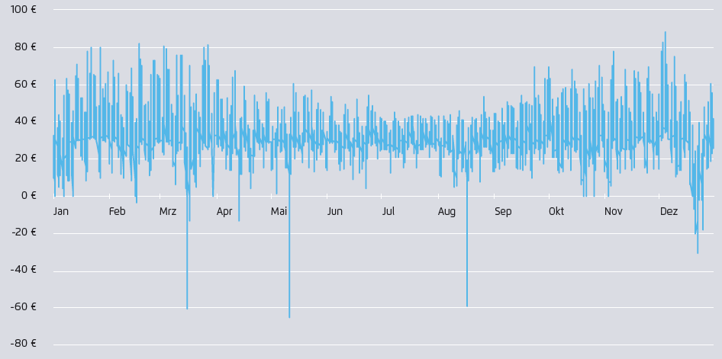
A német piaci villamosenergia-árak ingadozása 2014-ben, €/MWh
A legkisebb árak és ingadozások nyáron voltak. Vannak negatív árak is, pl. Karácsonykor.
Forrás: www.agora-energiewende.de (Die Energiewende im Stromsektor: 2014 – 2015. 09.)

Slide 35
Német háztartási villamosenergia-árak, ct/kWh
28,84
29,14
28,72
25,23
25,89
23,21
23,69
20,64
21,65
Forrás: www.agora-energiewende.de (Die Energiewende im Stromsektor: Stand der Dinge 2014. p. 24.)

Slide 36
A főbb változások 2013 és 2014 között
(előzetes, tájékoztató, kerekített számok)
Hazai bruttó villamosenergia-termelés
30,32 TWh ⇒ 29,20 TWh
- 3,7 %
Villamosenergia-behozatal, importszaldó
11,88 TWh ⇒ 13,39 TWh
+ 12,7 %
Összes villamosenergia-felhasználás
42,20 TWh ⇒ 42,59 TWh
+ 0,9 %

Slide 37
Importszaldó havi bruttó részaránya
részarány = importszaldó / összes felhasználás
2008 2009 2010 2011 2012 2013 2014 2015

Slide 38
Bruttó villamosenergia-fogyasztás
= nettó termelés + + importszaldó
= nettó fogyasztás + + hálózati veszteség
40,4 TWh
2014. év

Slide 39
Bruttó villamosenergia-termelés
2014. év
29,2 TWh
Negyed évszázada termeltünk ilyen kevés villamos energiát.

Slide 40
A magyarországi villamosenergia-igény
önfogyasztás
+0,8 %/a
+1,0 %/a
+1,8 %/a
+3,6 %/a
hálózati
veszteség

Slide 41
Teljesítőképességek és csúcsterhelések
MW
* az első félévben

Slide 42
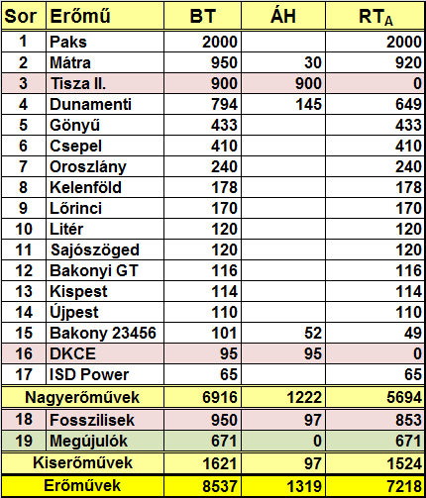
Bruttó hazai erőműves teljesítőképességek, MW
?

Slide 43
A téli és nyári bruttó villamos csúcsterhelés
Július 8.
MW
* az első félévben

Slide 44
A szükséges teljesítőképesség, MW
1300
2015. év
Σ500
15%+8%
Σ800
2%+4%
30+270+500
5%
20%
szükséges

Slide 45
Nagyerőműveink életkora 2015-ben (~7000 MW)
MW
gázturbinák
Átlagos életkor: 27,4 év
év

Slide 46
Nagyerőműveink életkora 2020-ben (~6000 MW)
MW
Átlagos életkor: 29,5 év
év

Slide 47
Erőművek fosszilis tüzelőanyag-felhasználása
PJ

Slide 48
Teljesítőképesség és terhelés változása
MW
?

Slide 49
megmaradhat 2030-ig
Az erőműpark összetétele várhatóan 2015 végén
2100
300
8500 MW
5000 MW
600
MW

Slide 50
Az erőműpark várható összetétele 2030 végére
2400
???
1000
?
400
1000
??
11 000 MW
5000 MW
1200
MW

Slide 51
Lakossági villanyárak, EU-28, 2014, ct/kWh
Átlag 20,33 ct/kWh (~63 Ft/kWh)
(átlagos 2500 – 5000 kWh/lakás évi fogyasztásnál)
Forrás: http://ec.europa.eu/eurostat/tgm

Slide 52
Háztartási villamosenergia-árak, ELMŰ
Ft/kWh
49,89
44,86
39,07
36,84
52
Notes:
3-column text and 2-column image

Slide 53
A magyar egyetemes szolgáltatás
TWh
39,5%
38,5%
35,4%
35,5%
32,8%
31,0%
30,9%
31,9%
31,6%
31,6%
30,6%
29,7%
30,8%
28,4%
29,3%
29,2%
27,8%
teljes piacnyitás

Slide 54
A villamosenergia-fogyasztás és a reál GDP az EU-28-ban (a 2000. év = 100)
Forrás: www.agora-energiewende.de (Die Rolle des Emissionshandels in der Energiewende 2015-02.. p. 16.)

Slide 55
ENTSO-E teljesítőképesség-változások, nettó, MW, 2010 – 2014
1 004 062
1 023 521
928 311
951 873
915 630
Forrás: ENTSO-E Statistical Factsheet 2014 – Provisional values (2015.04.27.)

Slide 56
ENTSO-E egyidejű csúcsterhelések,
nettó, MW, 2010 – 2014
MW
Forrás: ENTSO-E Statistical Factsheet 2014 – Provisional values (2015.04.27.)

Slide 57
Szél-, nap- és atomerőművek villamos termelésének fejlődése a Világon 1997 és 2014 között
TWh
694
185
147
Forrás: The World Nuclear Industry – Status Report, July 2015.

Slide 58
Szél-, nap- és atomerőművek villamos termelésének fejlődése az EU-28-ban 1997 és 2014 között
TWh
247
98
-47
Forrás: The World Nuclear Industry – Status Report, July 2015.

Slide 59
A német villanytermelés változása
TWh
Forrás: www.agora-energiewende.de (Das deutsche Energiewende-Paradox: Ursachen und Herausforderungen – 2014.04.)

Slide 60
A villamosenergia-termelés összetétele
Magyarország
2030
Németország
atom megújulók földgáz szén olaj és egyéb
A kétféle fejlesztési irányzat egyformán rugalmassá tehető.
60
Notes:
3-column text and 2-column image

Slide 61
Vége
Köszönöm a megtisztelő
figyelmüket, és várom a lényeget érintő kérdéseket.
strobl@ext.mavir.hu

